Slide 1
Українські міста і торгівля

Slide 2
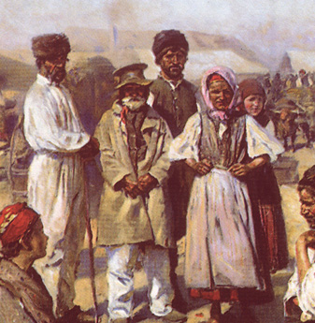

Slide 3
Про­тя­гом першої половини ХІХ ст. число купців постійно збільшувалася, особливо в міс­тах на Півдні Украї­ни. Так, в Одесі з 1787 до 1857 р. кількість купців зрос­ла в 42 рази, серед яких переважали греки, вірмени, євреї, італійці. У Херсо­ні серед купців найбільше було греків, вірменів, поляків і французів, в Єли­за­вет­граді — росіян, а в Маріуполі — греків.

Slide 4
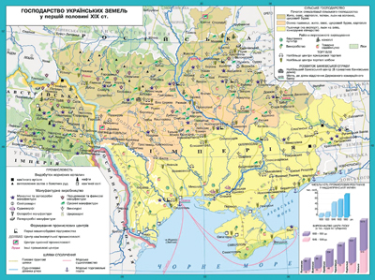

Slide 5
Із відкриттям чорноморської торгівлі чорнозем Півдня України набув великої ціни, на якому вирощувалися головні статті експорту — зернові та інша сільськогосподарська продукція. Напередодні Кримської війни експорт пшениці через чорноморсько-азовські порти досяг небувалого розміру — 1 млн 302 тис. т.

Slide 6
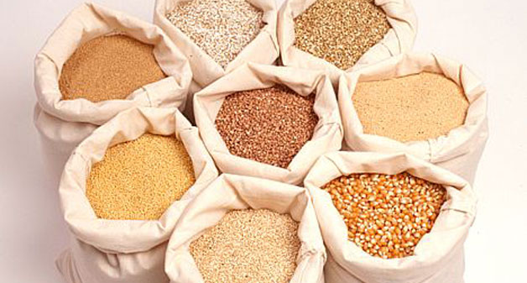

Slide 7
Поглиблення суспільного поділу праці, підвищення попиту на товари сільського господарства і промисловості, зростання міст прискорили розвиток внутрішньої торгівлі. Показником цього процесу було збільшення кількості ярмарків, на яких здійснювався безпосередній обмін товарами, а також укладалися торговельні угоди.

Slide 8
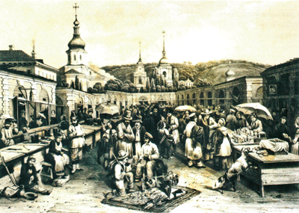

Slide 9
У 40-х рр. ХІХ ст. дві з чотирьох тисяч ярмарків Російської імперії відбувалися в Україні. До найважливіших торгових центрів у цей час належали Київ, Бердичів, Ромни, Харків, Полтава. Ярмарки відігравали важливу роль у торгівлі й деякі з них розвинулися до величезних розмірів.

Slide 10
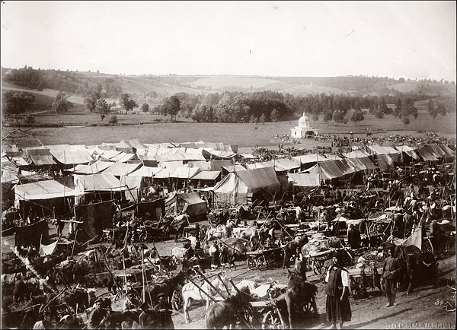

Slide 11
Зокрема, до найбільших ярмарків в Україні у першій половині ХІХ ст. належали Покровський, Хре­щенсь­кий і Троїцький у Харкові, Контрактовий у Києві (був заснований у 1797 р.), Іллінський у Ромнах, Петропавлівський у Катеринославі, Геор­гіївсь­кий в Єлизаветграді. На великих ярмарках укла­далися й міжнародні торговельні контракти з купцями європейських країн. Існування такої кількості значних торговельних центрів свідчило про формування всеросійського ринку з елементами біржової торгівлі.

Slide 12
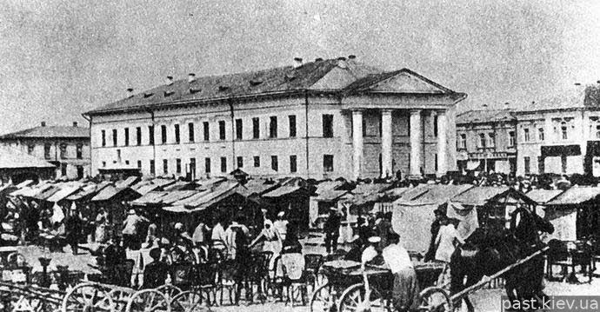
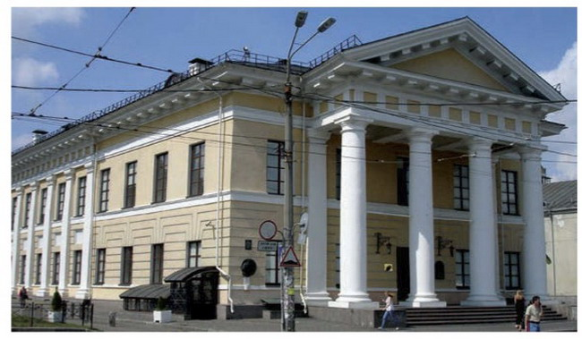
Контрактова площа
(минуле та сьогодення)

Slide 13
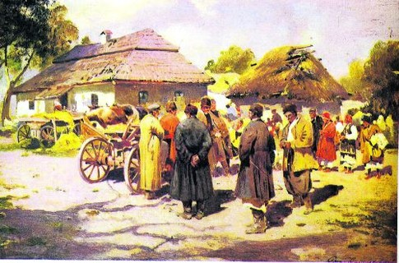

Slide 14
На ярмарках йшла конкуренція між російськими, єврейськими і місцевими українськими купцями, яка в основному закінчувалася перемогою перших. Ні­мець­кий вчений-мандрівник Йоганн-Георг Коль, який у 1838 р. відвідав харківсь­кий Хре­щенсь­кий ярмарок, відзначав перевагу російського купецтва в українській торгівлі:

Slide 15
«Ярмарок досягає нижньоновгородського завдяки головно торговельним шляхам… За 14 днів приходило до Харкова два рази стільки краму, що до Риги за цілий рік. Найбільше продавалося тут коней і текстильних виробів (бавовняних, лляних, конопляних, вовняних і шовкових). Далі йшли металеві вироби, цукор, конфітюри, солодке печиво, хутра, південні овочі, риба. У харківських ярмарках головна роль у всіх відношеннях, як в розумінні продуцентів, так і посередників, належить великоросам. Значно більше половини всіх виробів походить з їх московських великих фабрик, і значно більше половини купців-гуртівників належить до їх племені».

Slide 16
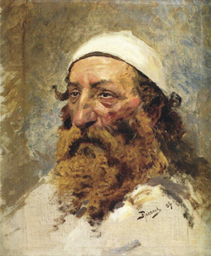
Йоганн-Георг Коль

Slide 17
Отже, на ярмарку переважна більшість промислових товарів походила з Росії, а серед оптових купців найбільше було росіян.

Slide 18
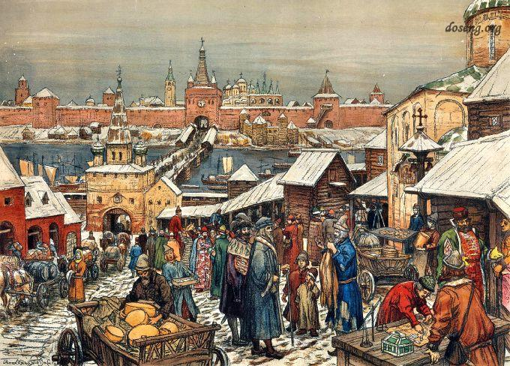
Хрещенський ярмарок

Slide 19
Основною формою торговельних перевезень в Україні у першій половині ХІХ ст. було чумацтво. Для чумакування використовували бессарабських волів з довгими рогами. Чумацькі валки формувалися ранньою весною, а поверталися восени.

Slide 20
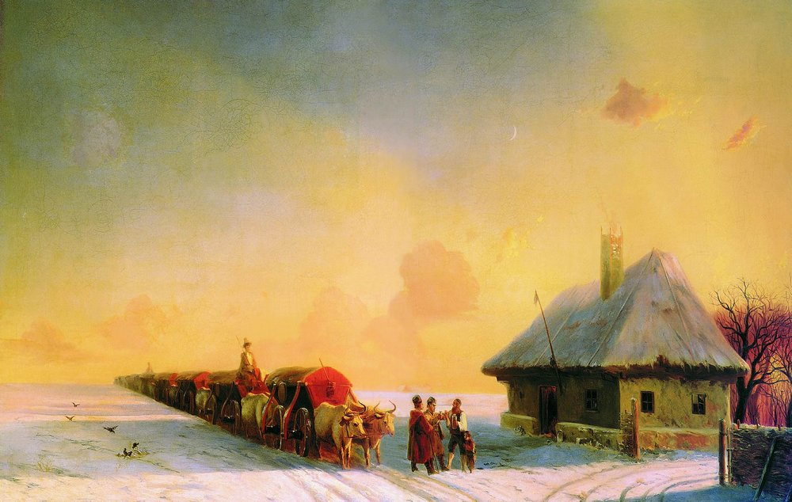

Slide 21
Ще в попереднє століття чумакування стало одним із найзначніших позахліборобських занять українських селян і козаків. А в першій половині ХІХ ст. воно було також основним видом транспорту на Наддніпрянщині. Головним вантажем був хліб, експортований за кордон через Одеський та інші порти Чорного й Азовського морів, а також шкіра, мед, віск. Везли чумаки з Півдня насамперед сіль і сушену рибу.

Slide 22
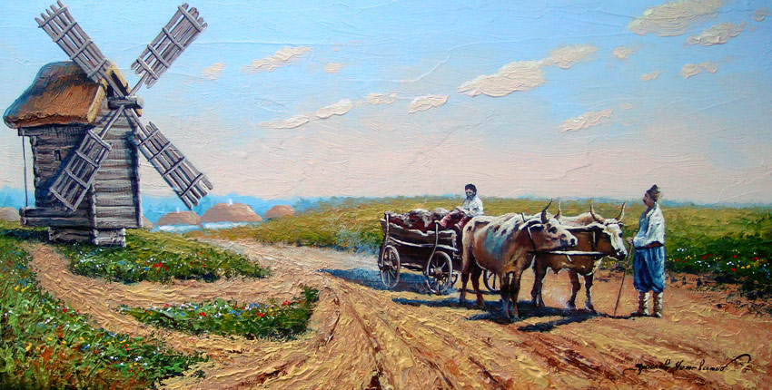

Slide 23
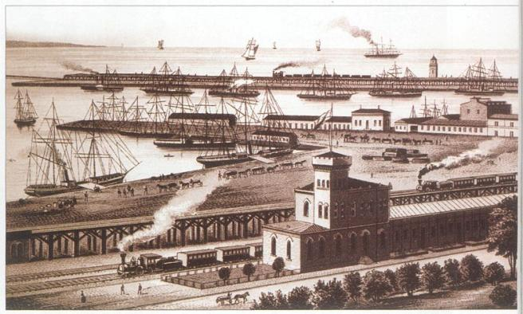
Одеський порт

Slide 24
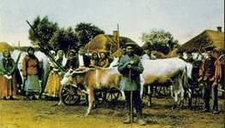
Дякую за увагу!!!

Slide 25
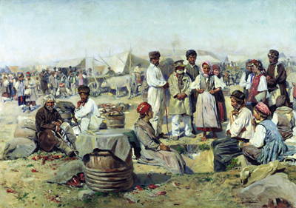
Підготувла: учениця
9-Б класу
Пилипенко Тетяна
Вчителю: Ситник
Галині Миколаївні
Буча 2014рік

